Slide 1
KULTURNE USTANOVE

Slide 2
Ustanove u koje odlazimo da bismo nešto novo doznali, naučili i zabavili se, zovu se kulturne ustanove.
To su:
kazalište,
kino,
muzej,
galerija i
knjižnica.

Slide 3
Za ulazak u neke ustanove potrebno je kupiti
ulaznicu.
U kulturnim ustanovama ponašamo se pristojno.
Tihi smo, mirni i pažljivi. Za odlazak u kulturne
ustanove trebamo se prikladno odjenuti.

Slide 4
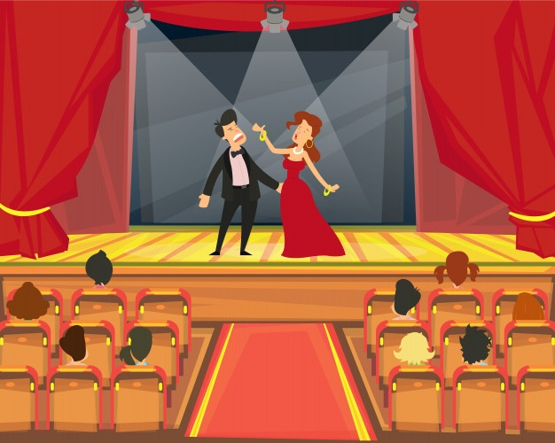
KAZALIŠTE
U kazalištu gledamo
kazališne predstave i
opere.
Prikazuju nam ih
glumci, plesači i
glazbenici.

Slide 5
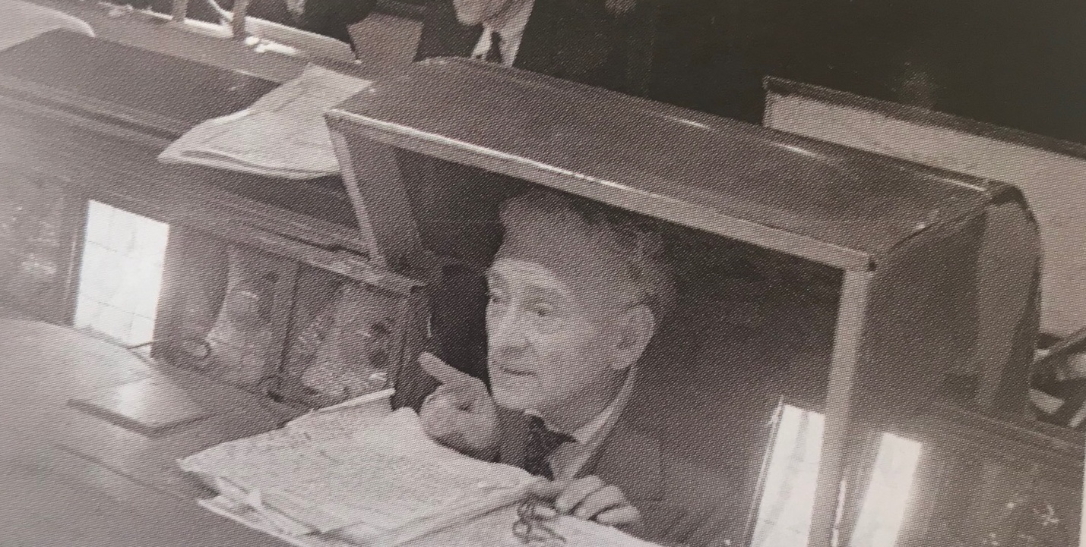
Kazališni šaptač je čovjek koji u kazalištu
glumcima šapće tekst ako ga zaborave.
Publika ga ne vidi.

Slide 6
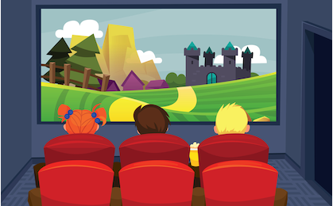
KINO
U kinu gledamo filmove.

Slide 7
MUZEJ
U muzeju razgledavamo razne predmete i
umjetnička djela.
Upoznajemo kulturno i narodno stvaralaštvo.

Slide 8
GALERIJA
U galeriji razgledavamo i upoznajemo
umjetnička djela.

Slide 9
KNJIŽNICA
U knjižnici posuđujemo knjige. Za posudbu
trebamo iskaznicu. O knjigama brinu knjižničari.

Slide 10
Prepiši u bilježnicu:
Kulturne ustanove
-kazalište
kino
muzej
galerija
knjižnica

Slide 11
Domaća zadaća
Riješi zadatke u
radnoj bilježnici na
81. i 82. stranici.
Zamoli roditelje da mi pošalju fotografiju tvog uratka.

